Slide 1
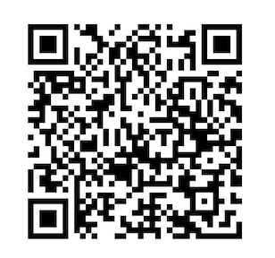
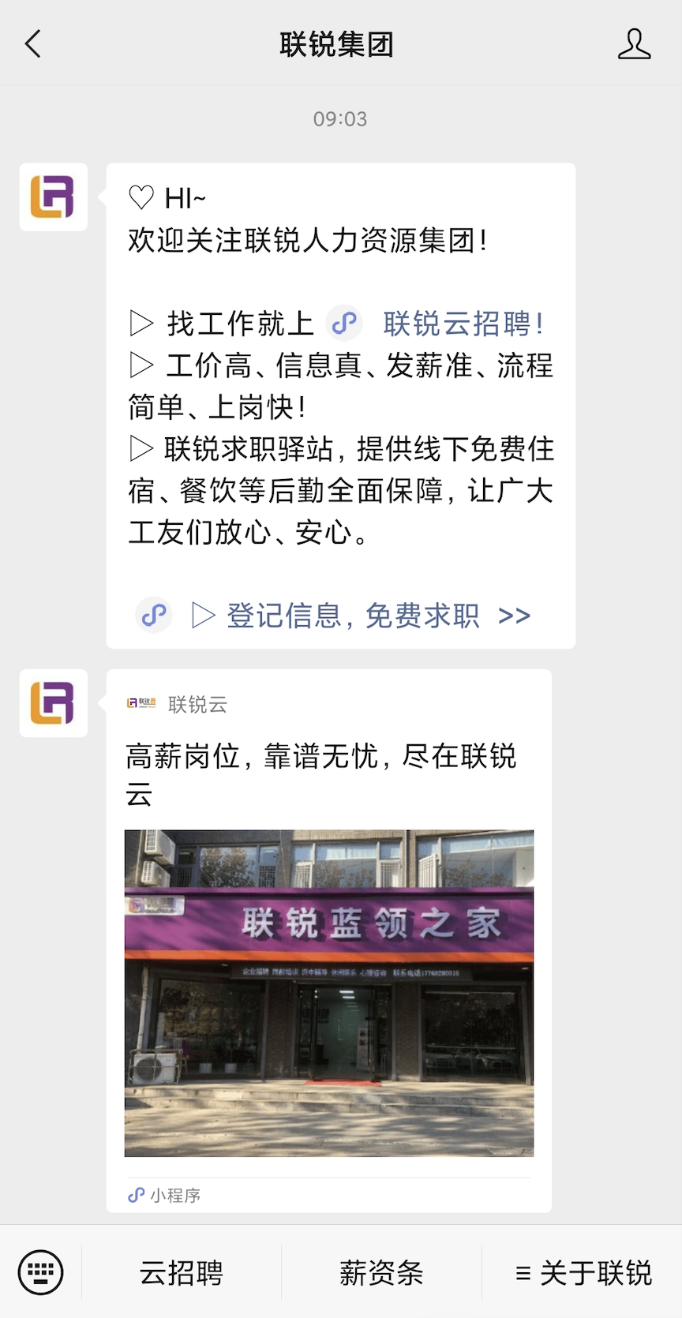
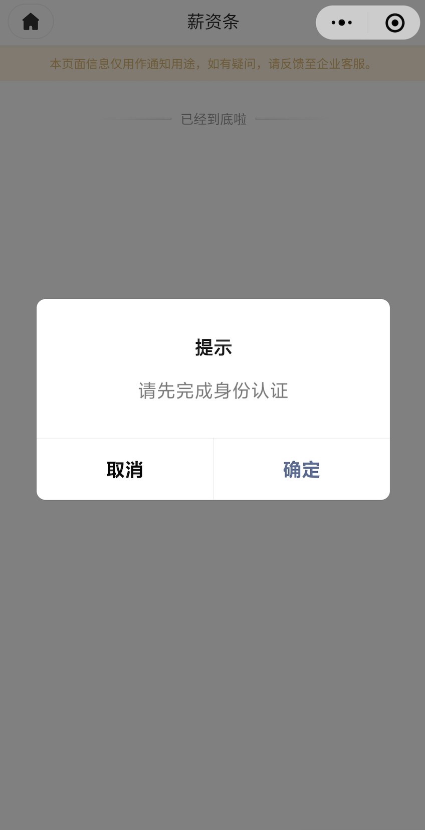
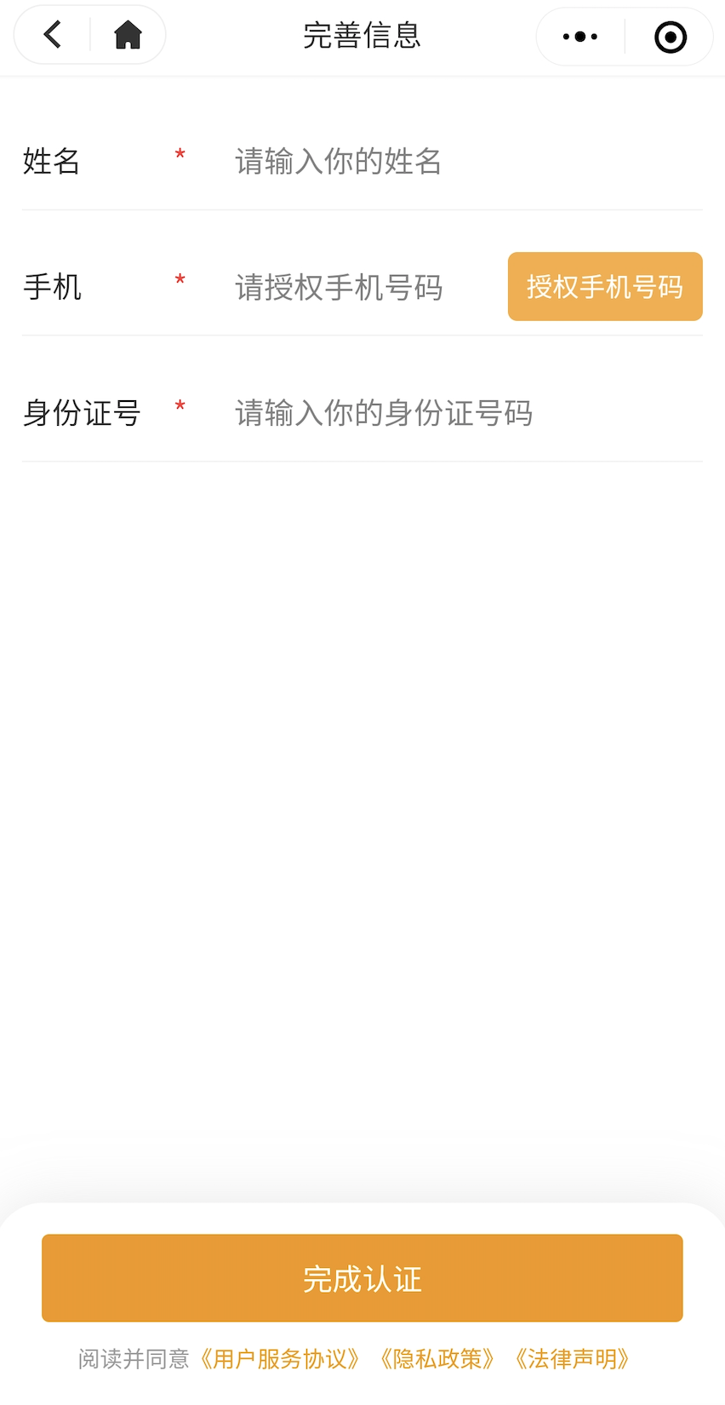
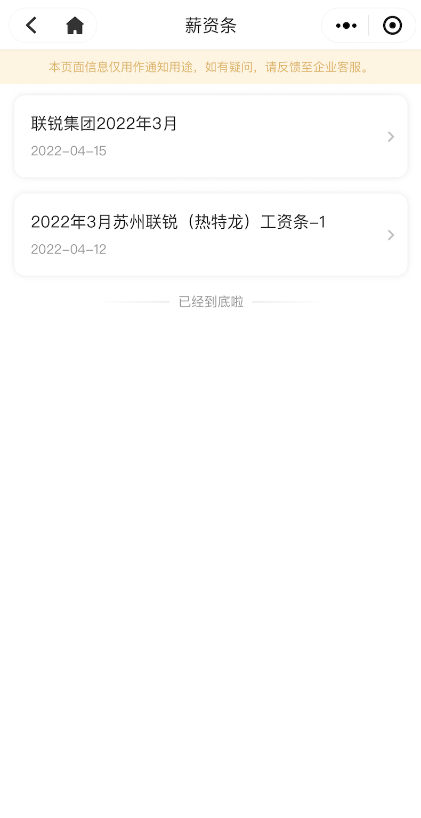
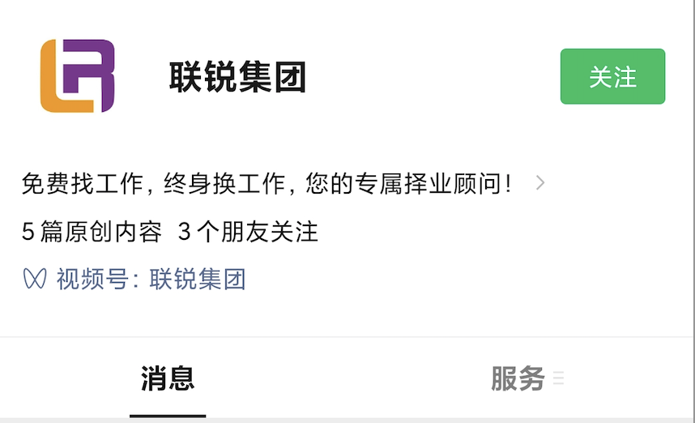
薪资条操作流程
填写姓名
授权手机号
身份证号
每月薪资清单，点击查看详情
1、微信扫码
备注：
请填写真实姓名及身份证号
手机号码要与您提交至公司的号码一致
如需修改，请联系客服处理
2、关注公众号：联锐集团
3、点击菜单：薪资条
4、完善个人信息
5、查看薪资条

Slide 2
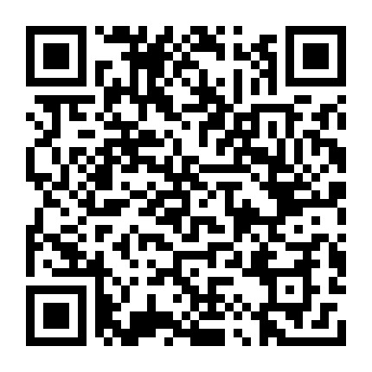
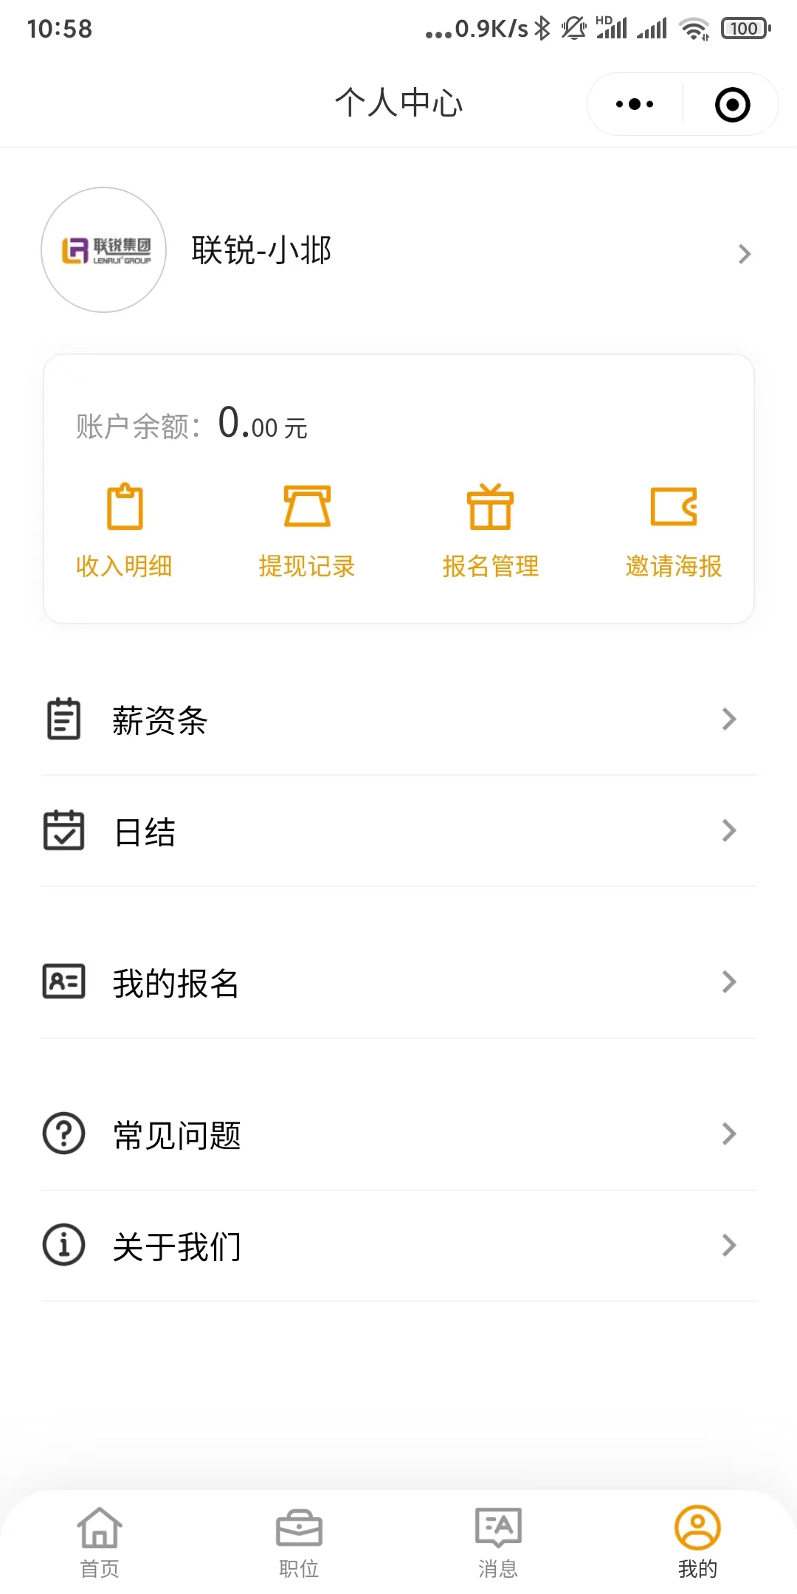
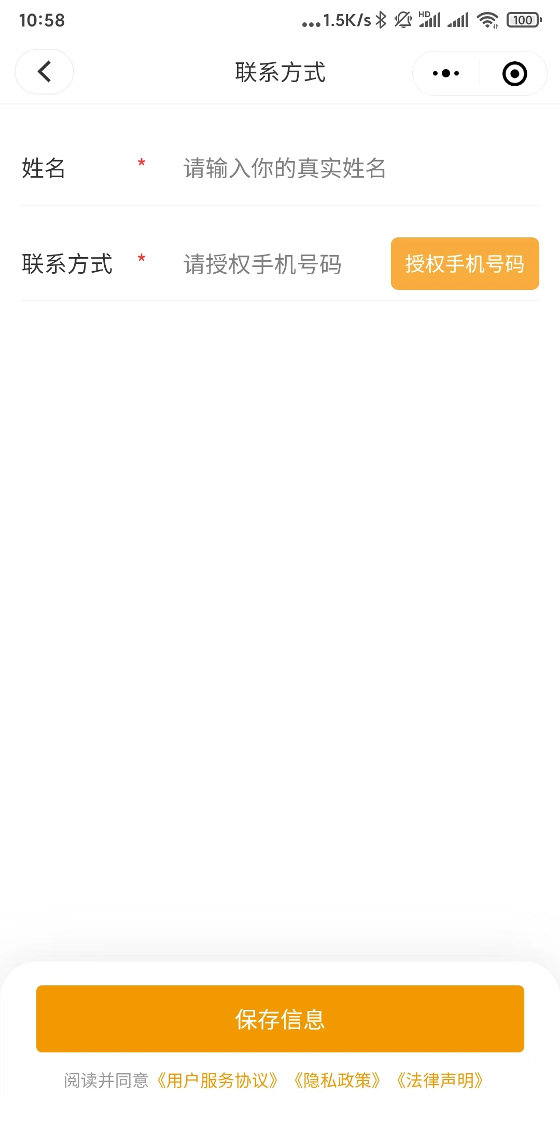
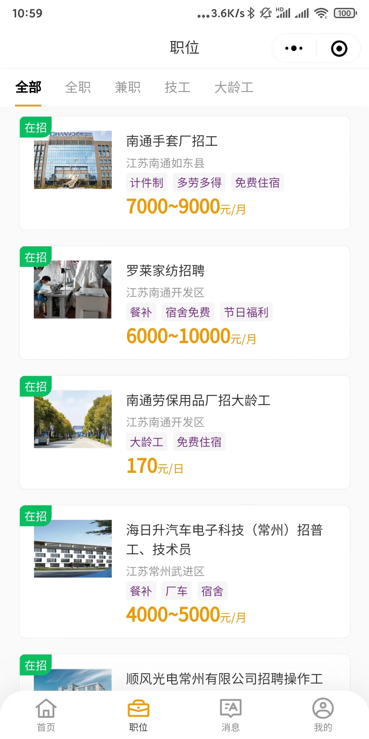
线下操作流程
1、微信扫码
2、关注公众号：联锐集团
3、点击进入联锐云小程序
4、点击小程序右下角：我的，进入个人中心
点击头像，完善个人信息：姓名、手机
5、选择心仪的企业

